Slide 1

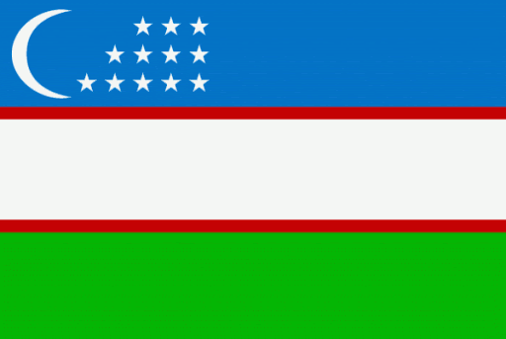
Конституция Республики Узбекистан

Slide 2
Принятие Конституции Конституция Республики Узбекистан Принята 8 декабря 1992 года на одиннадцатой сессии Верховного совета Республики Узбекистан двенадцатого созыва.

Slide 3
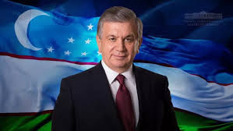
Президент Узбекистана
На данный момент лицо, избранное на эту должность. С 14 декабря 2016 года (с 8 сентября 2016 года являлся временно исполняющим обязанности) президентом Узбекистана является Шавкат Миромонович Мирзиёевич
Первая редакция Конституции была опубликована в номере 247 (438) газеты «Народное слово» 15 декабря 1992 года.

Slide 4
ПРЕАМБУЛА
торжественно провозглашая свою приверженность правам человека и принципам государственного суверенитета, осознавая высокую ответственность перед нынешним и будущими поколениями, опираясь на исторический опыт развития узбекской государственности, подтверждая свою верность идеалам демократии и социальной справедливости, признавая приоритет общепризнанных норм международного права, стремясь обеспечить достойную жизнь гражданам республики, ставя задачей создание гуманного демократического правового государства, в целях обеспечения гражданского мира и национального согласия принимает в лице своих полномочных представителей настоящую Конституцию Республики Узбекистан.

Slide 5
О конституции
Конституция Республики Узбекистан – это крепкая опора и правовая гарантия общественного развития, яркий символ независимости нашей Родины. Ее принятие стало одним из важнейших этапов суверенности страны. Основной закон заложил фундамент для обеспечения прав и свобод человека, мира и согласия в обществе, осуществления широкомасштабных реформ в политической, экономической и социальной сферах. Это служит прочным правовым фундаментом последовательного развития общественных отношений и определяет вектор взаимодействия между гражданином, обществом и государством

Slide 6
Ядром конституционного права является сама действующая Конституция. Роль и место Конституции в любой национальной правовой системе фундаментальна и первостепенна. При этом каждое государство имеет свойственную только для него Конституцию. Следует подчеркнуть, что нет и не может быть универсальной конституционной модели, единственно подходящей для всех государств. Каждое государство имеет свой путь конституционного развития. В этом плане не исключение и Конституция независимого Узбекистана.
Избранный страной путь и достигаемые успехи в процессе поэтапной реализации признанной международным сообществом узбекской модели развития являются практическими результатами воплощения положений Конституции Узбекистана.

Slide 7
Ежегодно День Конституции Узбекистана празднуется 8 декабря. Именно в этот день в 1992 году на 11-й сессии Верховного Совета Республики Узбекистан был единогласно принят Основной закон страны. Тогда же глава государства подписал законы «О принятии Конституции Республики Узбекистан», «Об объявлении Дня принятия Конституции Республики Узбекистан всенародным праздником», «О порядке введения в действие Конституции Республики Узбекистан».
Конституция Узбекистана – это творческое единство отечественных государственно-правовых, духовно-культурных потребностей в прогрессе и мирового опыта устойчивого конституционного саморазвития.
При подготовке проекта Конституции ее авторы опирались на три основных источника: многовековое национальное правовое наследие, международные стандарты по правам человека, зарубежный конституционный опыт.

Slide 8
Действие Конституции за время, прошедшее с момента принятия показало, что она прогрессивно определила юридические параметры политической и правовой системы, органов государственной власти и управления и развития институтов гражданского общества.

Slide 9
Добавим, что Конституция Узбекистана прошла экспертизу специалистов Организации Объединенных Наций, Совета по безопасности и сотрудничеству в Европе, ученых, юристов ряда зарубежных стран, она закрепила основополагающие положения демократии:
— Узбекистан — суверенная демократическая республика (ст. 1);
— Государство выражает волю народа, служит его интересам. Государственные органы и должностные лица ответственны перед обществом и гражданами (ст. 2);
— Народ является единственным источником государственной власти (ст. 7);
— Народ Узбекистана составляют граждане Республики Узбекистан независимо от их национальности (ст. 8);
— Наиболее важные вопросы общественной и государственной жизни выносятся на обсуждение народа, ставятся на всеобщее голосование (референдум) (ст.9).

Slide 10
Спасибо за внимание

